Slide 1
Великие приключения Алвлады
Даниил Казанский
Алексей Смородников
Владимир Рульков

Slide 2
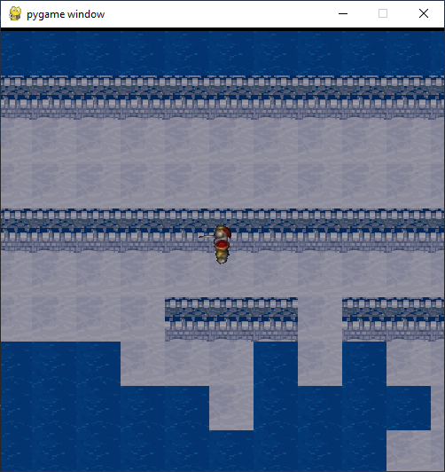
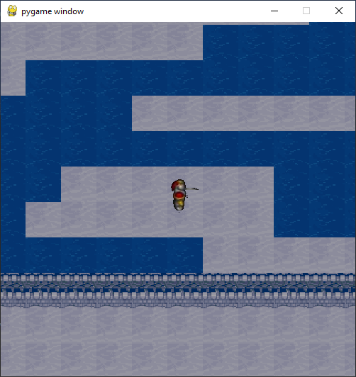
Вдохнавившись игрой Warcraft мы решили создать похожую игру. Но при этом стараясь сделать все по своему

Slide 3
Определяющая цель проекта:
Мы старались осовить и на практике применить все знания полученный в ходе изучения pygame и других модулей
Найчиться работать в команде с помощью GitHub
Постарать по максимум реализовать все свои запланированные идеи

Slide 4


Конечно мы столкнулись с некоторыми проблемами, но благодаря старанию
и прилежности нам удалось их преодолеть.

Slide 5
Спасибо за внимание!

